Slide 1
Öppet spår
Heja teamet friskt humör, tröjan hänger utanför!
Notes:
De dolda bilderna i den här presentationen är till för dig som workshopledare. De ger konkreta tips och råd både inför, under och efter workshopen.

Slide 2
Vadå öppet spår?
Trender och omvärldsspaningar i all ära. Men vad ska det bli av all klokskap? Det här workshopövningen använder du när ni vill involvera era användare för att göra rätt prioriteringar inför framtiden. Upplägget passar er som gör nulägeskoll, verksamhetsplanering, projektplanering eller förändringsarbete med en planeringshorisont på upp till tre år.
Ni utgår från trend- och omvärldsanalysen, men sedan är det bara er fantasi som sätter gränserna. Eller er förmåga att involvera rätt personer. Här gäller det nämligen att göra övningen tillsammans med de som ni är till för i er verksamhet.
Det här upplägget är inget för er som vill planera för andra. Nu gäller det att använda andras kunskap och kombinera den med det kunnande som du och dina kollegor har. Öppet spår kan sluta precis var som helst!
Notes:
DENNA SLIDE ÄR INTE EN DEL AV PRESENTATIONEN

Slide 3
Förberedelser innan workshop
Formulera ett syfte med workshopen. Varför ska ni göra detta? Hur vill ni använda resultatet?
Bjud in deltagare. Du ska bjuda in medarbetare/kollegor och era tjänsteanvändare. Tänk på balansen. Ungefär lika många användare som medarbetare. Som alternativ till användare kan ni prova att bjuda in medarbetare från en helt annan verksamhet i staden, som kan representera användarna.
Du behöver förbereda dina användare och dina kollegor på vilka uppgifter de kommer att ha under workshopen, se förslag på inbjudan på kommande sidor.
Du som ska leda denna workshop ska på förhand välja ut den eller de brännpunkter i stadens trend- och omvärldsanalys som har störst relevans för syftet med er workshop. 1-3 brännpunkter kan vara lagom. Fler än 3 brännpunkter kan innebära att tiden för workshopen behöver utökas.
Om ni är fler än 10 deltagare totalt, dela in deltagarna i grupper om 6-8 personer. I varje grupp ska det finnas ungefär lika många användare som medarbetare.
Notes:
DENNA SLIDE ÄR INTE EN DEL AV PRESENTATIONEN

Slide 4
Förslag på inbjudan till användare
Hej! Vi hoppas att du kan och vill komma på en workshop om…. (ämne) med mig och mina kollegor på … (verksamhet/projekt) i Helsingborgs stad. Workshopen äger rum …. (datum) på …. (plats).
Syftet med workshopen är att få fram ett underlag till vårt fortsatta arbete med…(fyll i). Genom att bjuda in dig och andra som använder våra tjänster hoppas vi få nya perspektiv och kanske idéer till lösningar för framtiden. Under workshopen kommer du att bli intervjuad av mig eller någon av mina kollegor. Vi kommer att be dig berätta om hur du använder våra tjänster idag, vad du upplever och vad du tänker om framtiden. Vi kommer också att fråga dig om förändringar i omvärlden som du tycker är viktiga, så att vi kan göra rätt prioriteringar för framtiden.
Innan du kommer till workshopen är det jättebra om du har läst några texter som vi kallar brännpunkter. De beskriver trender i Helsingborgs nära omvärld som påverkar oss i … (verksamheten/projektet). De texter vi vill att du läser före workshopen är:
Lägg in namn och länk till brännpunkt 1 Lägg in namn och länk till brännpunkt 2 Lägg in namn och länk till brännpunkt 3
Vi är nyfikna på hur du tänker kring dessa utmaningar.
Vi vill gärna veta om du kan komma senast den….. (datum).
Välkommen!
Notes:
DENNA SLIDE ÄR INTE EN DEL AV PRESENTATIONEN

Slide 5
Förslag på inbjudan till medarbetare
Hej! Som en del i vårt arbete med …. (arbete/projekt) kommer vi att arrangera en framtidsworkshop och vi vill gärna ha dig med! Workshopen äger rum …. (datum) på …. (plats).
Syftet med denna workshop är att skapa underlag till vårt fortsatta arbete med… (fyll i). Inbjudna till denna workshop är både medarbetare från….. (verksamhet) och våra tjänsteanvändare (precisera målgrupp). Tillsammans kommer vi att utforska några av brännpunkterna i stadens trend- och omvärldsanalys och utifrån dessa lyssna till hur våra användare ser på vår verksamhet idag och i framtiden.
Innan du kommer till workshopen är det jättebra om du har läst texterna i de brännpunkter som vi kommer att fokusera på under workshopen. Dessa är:
Lägg in namn och länk till brännpunkt 1 Lägg in namn och länk till brännpunkt 2 Lägg in namn och länk till brännpunkt 3
Under en del av workshopen kommer du att ha en viktig roll som antecknare. Du behöver inte förbereda dig på något särskilt sätt för detta. Vi kommer att gå igenom uppgiften på plats.
Vi hoppas att du kan komma och ber dig svara senast den….. (datum).
Välkommen!
Notes:
DENNA SLIDE ÄR INTE EN DEL AV PRESENTATIONEN

Slide 6
Ni behöver
6-24 deltagare, varav ungefär hälften ska vara användare eller medarbetare från en helt annan verksamhet i kommunen.
En halvdag (3-4 timmar)
En eller flera kollegor som är tränade i öppen intervjuteknik, till exempel genom att man gått ”grundkurs i tjänstedesign”
Ett rum som går att möblera i öar/grupper
En eller flera utvalda brännpunkter
Saxar (två saxar per grupp)
Utskrifter (liggande A3) av övningscanvas. Så här räknar du ut antalet utskrifter: Antal tjänsteanvändare x antalet medarbetare / antalet grupper. Exempel: Du har 12 deltagare totalt, 6 tjänsteanvändare och 6 medarbetare. Du delar in i två grupper med 3 tjänsteanvändare och 3 medarbetare i varje grupp = 18 utskrifter totalt
Notes:
DENNA SLIDE ÄR INTE EN DEL AV PRESENTATIONEN

Slide 7
Presentation och incheckning

Slide 8
Presentation (5 min)
Om inte alla deltagare känner varandra, behöver ni presentera er. Här finns risk för obalans när det gäller vilken grupp som upplevs ha ”makten”. Försök att skapa en stämning där alla känner att de är lika viktiga och att man är där för att bidra med kreativitet, snarare än att markera vilka som är tjänstepersoner och vilka som är tjänsteanvändare.
Gör gärna en annorlunda presentationsrunda än att alla bara säger sitt namn och varifrån man kommer. Ett förslag:
Alla står i en cirkel och var och en säger sitt namn plus svar på frågan ”detta längtar jag mest efter i framtiden”.
Notes:
DENNA SLIDE ÄR INTE EN DEL AV PRESENTATIONEN

Slide 9
Verksamheten berättar

Slide 10
Verksamheten berättar (10 min)
I inledningen ska initiativtagaren till workshopen på ett valfritt sätt förmedla:
Syftet med workshopen
Bakgrund
Varför man valt de aktuella brännpunkterna
Hur man kommer att använda resultatet
Håll denna inledning kort för att inte tappa fokus och energi i gruppen!
Notes:
DENNA SLIDE ÄR INTE EN DEL AV PRESENTATIONEN

Slide 12
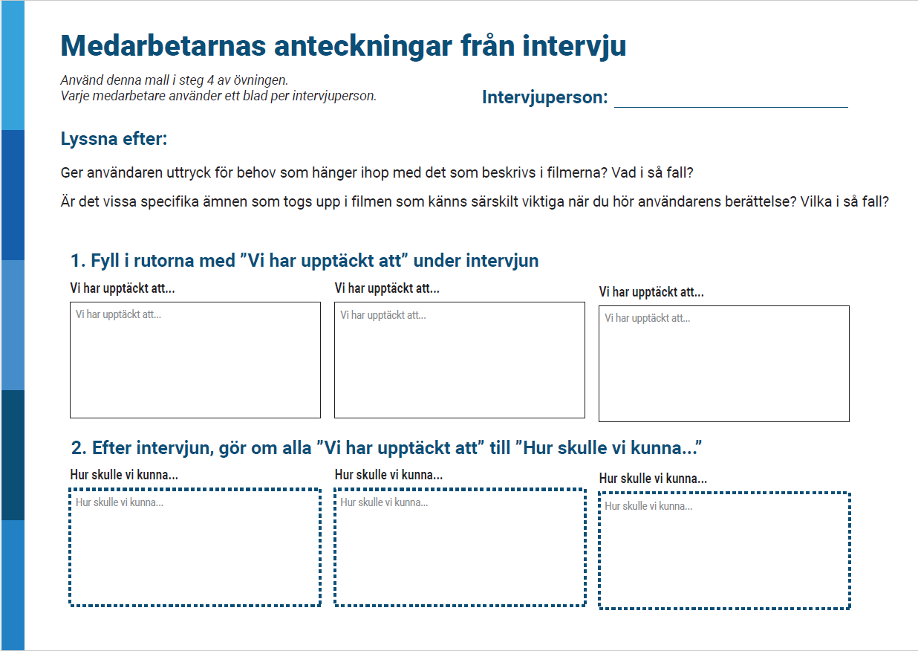
Medarbetare antecknar
Använd separat mall för anteckningarna
Ett blad per intervju
Alla medarbetare antecknar från alla intervjuer
Fyll i upp till tre insikter från varje intervju (”Vi har upptäckt att”). Lämna ”Hur skulle vi kunna…” tomt så länge

Slide 13
Användarna berättar
Om ni har delat in er i grupper – låt gärna grupperna sitta i enskilda grupprum eller i avskilda delar av rummet.
I varje grupp arrangeras nu en ”talkshow” där du själv eller en kollega som är tränad i öppen intervjuteknik agerar värd. Värden intervjuar en tjänsteanvändare i taget. Användaren kommer fritt att få berätta sin berättelse. Det kan handla om hur hen använder era tjänster idag, vad hen önskar, tycker är viktigt och hur hen ser på trenderna som beskrivs i era utvalda brännpunkter (som ska vara lästa av alla innan workshopen). Användarnas berättelse kan ta olika lång tid, 10-20 minuter per användare är en riktlinje. Den som är värd i denna talkshow har en utforskande roll och ställer följdfrågor på det användaren berättar, snarare än att styra samtalet i en viss riktning.
De som är medarbetare i gruppen har i uppgift att lyssna aktivt och anteckna (se canvas), för att fånga tjänsteanvändarnas berättelser. Medarbetarna ska särskilt lyssna efter om intervjupersonen ger uttryck för behov som hänger ihop med det som beskrevs i texten om brännpunkten/brännpunkterna. I så fall vad?
Efter detta steg finns ett antal lappar med ”jag har upptäckt att” från varje grupp.
Notes:
DENNA SLIDE ÄR INTE EN DEL AV PRESENTATIONEN

Slide 14
Formulera utvecklingsområden

Slide 15
Formulera utvecklingsområden
När alla användare har blivit intervjuade ska medarbetarna i varje grupp återberätta sina antecknade ”Vi har upptäckt att” för de andra i gruppen. När ni resonerar om detta tillsammans kan det komma några nya ”Vi har upptäckt att”.
Klipp ut alla ”Vi har upptäckt att” från varje anteckningssida.
Ni lägger ut alla ”Vi har upptäckt att” på bordet och lägger ihop de som eventuellt är dubbletter.
Nu försöker ni tillsammans i gruppen att vända varje ”Vi har upptäckt att” till en fråga som inleds ”Hur skulle vi kunna” (se mall).
Notes:
DENNA SLIDE ÄR INTE EN DEL AV PRESENTATIONEN

Slide 16
Exempel
Vi har upptäckt att…
Vi har upptäckt att…
… många äldre sopsorterar inte för att de inte har någon bil
… många går hellre till ett café än att använda offentlig toalett
Hur skulle vi kunna…
Hur skulle vi kunna…
… göra det enklare för personer utan bil att sopsortera
… göra det enklare för allmänheten att använda cafétoaletter
Exempel från Innovationsguiden, SKR

Slide 17
Prioritera

Slide 18
Prioritera
Nu har varje grupp ett antal ”Hur skulle vi kunna”. Det är dags att rösta fram de två viktigaste. Alla deltagare vid bordet kan pluppmarkera sina två favoriter. Välj utvecklingsområde till exempel utifrån:
värde för användaren
genomförbarhet
idéhöjd
Notes:
DENNA SLIDE ÄR INTE EN DEL AV PRESENTATIONEN

Slide 19
Visa upp och avsluta

Slide 20
Visa upp och avsluta
Varje grupp fäster upp de två ”Hur skulle vi kunna” som har fått flest röster på en gemensam vägg. Samma vägg för alla grupper.
Låt gruppdeltagarna titta på varandras utvecklingsområden, kanske har grupperna kommit fram till liknande utvecklingsområden, kanske är de helt olika. Kanske är några vågade och några rimliga. Så ska det vara!
Avsluta med en utcheckning där alla deltagare säger två ord om hur det känns just nu.
Tacka alla deltagare och spara alla ”Hur skulle vi kunna” som kom upp på väggen.
Notes:
DENNA SLIDE ÄR INTE EN DEL AV PRESENTATIONEN

Slide 21
Efter workshopen
Ni kan använda era nya utvecklingsområden på olika sätt, till exempel:
Lägg in dem i verksamhetsplanen för fortsatt arbete i fokusområde eller projekt
Som input i nulägekoll, verksamhetsdialog eller till nulägeskartan (om din verksamhet har en sådan)
Genomför en ny workshop för att idégenerera på respektive utvecklingsområde
Dela ut olika utvecklingsområden till olika medarbetare att arbeta vidare med
Välj ut en eller två att gå vidare med i prototyp och test
Genomför nya intervjuer med användare kring respektive utvecklingsområde för att förstå mer
Notes:
DENNA SLIDE ÄR INTE EN DEL AV PRESENTATIONEN

